Slide 1


Slide 2

Il convient de lancer le mode diaporama pour la diffusion de la leçon en classe
Réservé à l’enseignant (e)

Slide 3




Pictogrammes
Réservé à l’enseignant (e)
L’enseignant parle
Diffusion d’un média
Média en cours de diffusion
Fin du média. Passer au slide suivant
Expliquer, donner une consigne
Désigner un élève

Slide 4





Contenu de la semaine de soutien
Réservé à l’enseignant (e)

Slide 5

Organisation de la semaine 5
Réservé à l’enseignant (e)
Séance 4
Séance 1
Activités d’écriture
Évaluation
Activités de vocabulaire
Évaluation
Séance 2
Séance 5
Activités orales
Évaluation
Évaluation
Séance 3
Séance 6
Activités de lecture
Évaluation
Évaluation

Slide 6
Réservé à l’enseignant (e)
Évaluation des acquis
de la période 3

Slide 7
Réservé à l’enseignant (e)
Les compétences évaluées
CO1 Comprendre, à l’oral, des mots de vocabulaire.
CO2 Comprendre, à l’oral, des phrases.
PO1 Produire, à l’oral, des mots de vocabulaire.
PO2 Participer à un dialogue en mobilisant les actes de parole étudiés.
PO3 Prendre la parole pour partager des informations.
LF1 Lire des mots et des phrases correctement et avec fluidité.
LF2 Lire des textes correctement et avec fluidité.

Slide 8

Réservé à l’enseignant (e)
  Cette partie est consacrée à l’évaluation des compétences suivantes : CO1 – C02 – PO1 – PO2 – PO3 - LF1 – LF2.
  La passation se fait de manière individuelle : l’enseignant évalue chaque élève en l’ invitant à son bureau.
  L’enseignant est guidé par le ppt affiché sur son ordinateur qui ne doit pas être projeté sur l’écran de la classe (l’ordinateur doit être débranché du Datashow).
  Pendant que l’enseignant évalue de manière individuelle les élèves, le reste de la classe réalise des activités pour assurer le calme : lecture, coloriage, copie, dessin.
  L’enseignant note immédiatement chaque compétence évaluée et renseigne la grille de compilation (0 -10 ) en s’appuyant sur les indications de compilation en dessous de chaque slide d’item.

Slide 9
Réservé à l’enseignant (e)
Avant de commencer les évaluations individuelles
1 - Garder à portée de main la grille de compilation
2- Donner une activité à réaliser au reste de la classe

Slide 10


Bonjour cher élève. Nous allons faire quelques activités d’évaluation.

Slide 11
Réservé à l’enseignant (e)
L’enseignant demande aux élèves de prendre le livret à la page 80 et de relire en silence les mots de l’activité 1.

Slide 12
Réservé à l’enseignant (e)
CO1. Comprendre, à l’oral, des mots de vocabulaire.

Slide 13



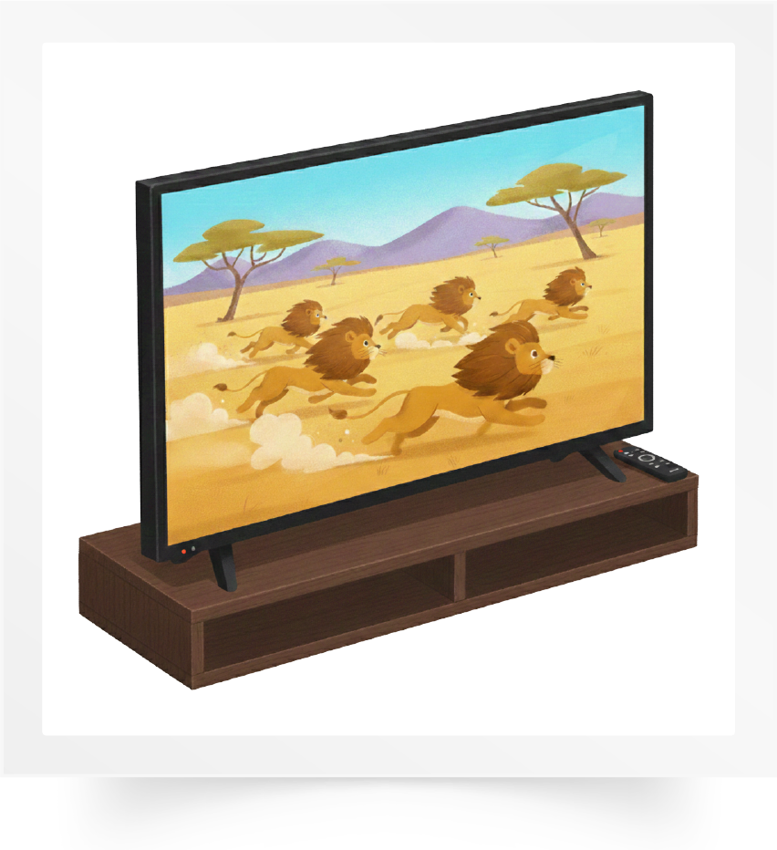

Regarde les images. Je vais te dire des mots et tu vas me montrer les images qui correspondent : un documentaire – payer – le sucre – la montagne – perdre l’équilibre.
1 réponse correcte = 2 points ( 10 points)

Slide 14
Réservé à l’enseignant (e)
CO2. Comprendre à l’oral des phrases et des textes.

Slide 15
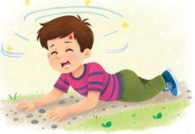




Regarde les images. Je vais te dire des phrases et tu vas me montrer les images qui correspondent :
Sami veut acheter du pain et du lait. – Majda soigne sa blessure. – Amine aime faire du sport.
- Salim donne des cacahuètes au singe. – Amine est tombé par terre.
1 réponse correcte = 2 points (10 points)

Slide 16
Réservé à l’enseignant (e)
PO1. Produire, à l’oral, des mots de vocabulaire
et les mettre dans des phrases

Slide 17


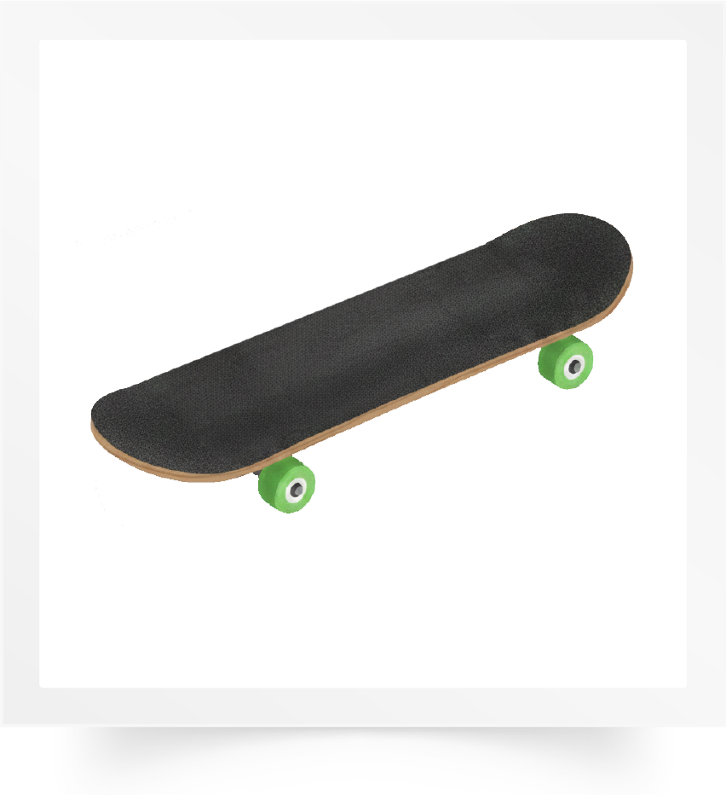


Mets ton doigt sur chaque image, dis-moi le mot en français et mets-le dans une phrase.
1 réponse correcte = 2 points (10 points)

Slide 18
Réservé à l’enseignant (e)
PO2. Participer à un dialogue en mobilisant
les actes de parole étudiés.

Slide 19
Je vais te poser des questions et tu dois répondre correctement.
Tu as quel âge ?
Quel est le nom de ton école ?
Qu’est-ce que tu aimes faire après l’école ?
Que veux-tu acheter de l’épicerie ?
Qu’est-ce que tu as fait dimanche dernier ?
1 réponse correcte = 2 points (10 points)

Slide 20
Réservé à l’enseignant (e)
PO3. Prendre la parole pour partager des informations

Slide 21



Parle de ce qui s’est passé, de tes achats, de ce que tu aimes faire après l’école et de ce que tu as fait dimanche dernier. Tu dois dire 5 phrases. L’enseignant explique la situation à l’apprenant.
Situation : Parle de ce qui s’est passé, de tes achats, de ce que tu aimes faire après l’école et de ce que tu as fait dimanche dernier.
1 réponse correcte = 2 points (10 pts)

Slide 22
Réservé à l’enseignant (e)
LF1. Lire des mots et des phrases correctement et avec fluidité.
Passation individuelle
Item 1 ( 4 points)
Item 2 ( 6 points)

Slide 23
Je vais te montrer des mots et tu dois les lire.
L’enseignant choisit 4 mots.
Item 1. Lis les mots correctement ( 4 points).
jour bonheur tour leur
La teinture plein frein
Les arbres noir Les oiseaux beige
graine lendemain semaine
1 réponse correcte = 1 point

Slide 24
Lis les phrases suivantes correctement et avec fluidité.
Item 2. Lis les phrases correctement et avec fluidité ( 6 points).
Salma veut acheter du riz.
Amine joue aux jeux vidéo.
Fluidité = 1 point (0,5 point par phrase)
Correction = 5 points (0,5 point par mot)

Slide 25
Réservé à l’enseignant (e)
LF2. Lire des textes correctement et avec fluidité.
Passation individuelle

Slide 26

Voici le paragraphe que tu vas lire. Observe le paragraphe pendant 30 secondes. Après, tu commences la lecture. Tu dois lire le paragraphe correctement et avec fluidité.
Hier, je suis allé à la forêt avec mes amis. J’ai vu des buissons et des lapins. J’ai vu aussi un petit singe. Je lui ai donné des cacahuètes.

Slide 27



C’est fini. Reviens à ta place !

